Slide 1
Synhwyro tân gyda Rhyngrwyd Popeth
Archwilio nodweddion polygonau

Slide 2
Gwneud y broses o synhwyro tân yn fwy cysylltiedig
Mae Rhyngrwyd Popeth (IoT) yn cysylltu’r anghysylltiedig.
Mae’r IoT yn gwella’r broses o ganfod tân, ac yn helpu i achub bywydau drwy ddefnyddio systemau cyflymach, mwy effeithiol a chlyfar.
Erbyn hyn gall synwyryddion tân ‘clyfar’ gyfathrebu â synwyryddion eraill, hysbysu’r gwasanaeth tân a rhybuddio pobl sydd mewn perygl...

Slide 3
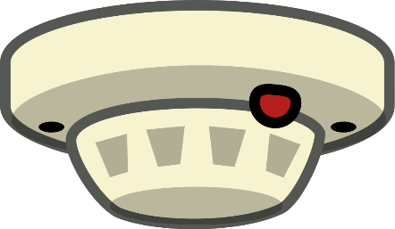
Gwneud y broses o synhwyro tân yn fwy cysylltiedig
Eich her:
Rydych yn gweithio mewn cwmni sy’n arbenigo mewn canfod tanau. Yn aml gofynnir i’r cwmni osod larymau mewn adeiladau sydd â dyluniadau anarferol. Gofynnwyd i chi helpu i benderfynu ble i osod y synwyryddion tân.

Slide 4
Ni all isgoch deithio drwy waliau
Eich her:
Dim ond un math o synhwyrydd mae’r cwmni yn ei ddefnyddio. Mae synwyryddion Isgoch Goddefol (PIR) yn rhoi signal pan maent yn synhwyro cynnydd yn swm yr isgoch (gwres) a ddaw o unrhyw gyfeiriad. Mae isgoch yn debyg i olau gweledol.

Slide 5
Gwneud y broses o ganfod tân yn fwy cysylltiedig
Fel golau gweledol, mae isgoch yn teithio mewn llinellau syth ac ni all deithio drwy waliau.

Slide 6
Eich her...
Ar gyfer pob ystafell bydd angen i chi benderfynu ble i osod synwyryddion tân fel bod yr ystafell gyfan yn cael ei chynnwys, gan ddefnyddio’r nifer lleiaf o synwyryddion.
Rheolau:
Gellir ond gosod synwyryddion ar fertigau (corneli) pob ystafell
Ni all synwyryddion synhwyro tân drwy waliau!

Slide 7
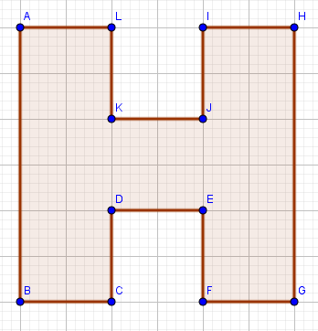
Ble mae gosod synwyryddion?
Dyma gynllun o’r ardal y gofynnwyd i chi ei diogelu rhag tân.
Cofiwch gellir ond gosod synwyryddion ar fertigau pob ystafell, gallant synhwyro tân 360º o unrhyw bellter ond ni allant synhwyro tân drwy waliau!
Gan ddefnyddio’r nifer lleiaf posibl o synwyryddion, ble dylid gosod y synwyryddion tân fel bod yr holl ystafell yn cael ei chynnwys?

Slide 8
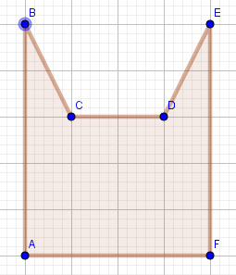
Ble mae gosod synwyryddion?
Defnyddiwch y nifer lleiaf posibl o synwyryddion, a chofiwch mai dim ond ar fertigau pob ystafell y gellir eu gosod, ac na allant synhwyro tân drwy waliau!

Slide 9
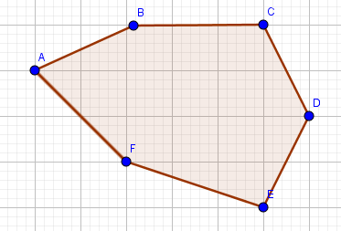
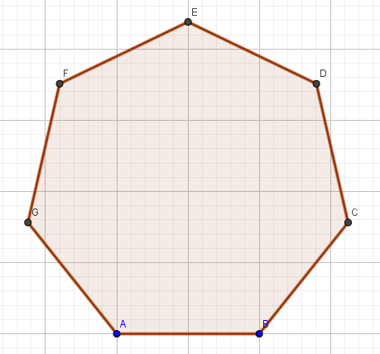
Ble mae gosod synwyryddion?
Defnyddiwch y nifer lleiaf posibl o synwyryddion, a chofiwch mai dim ond ar fertigau pob ystafell y gellir eu gosod, ac na allant synhwyro tân drwy waliau!

Slide 10
Ble mae gosod synwyryddion?
Eich tro chi!
Ar gyfer pob un o’r ystafelloedd ar y daflen waith, beth yw’r nifer lleiaf o synwyryddion sydd eu hangen er mwyn cynnwys yr ystafell gyfan? Defnyddiwch cyn lleied o synwyryddion â phosibl. Cofiwch mai dim ond ar fertigau pob ystafell y gellir eu gosod, ac na allant synhwyro tân drwy waliau!

Slide 11
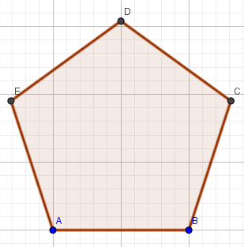
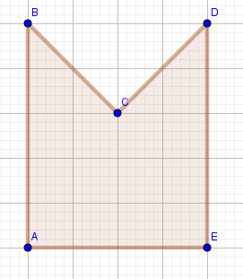
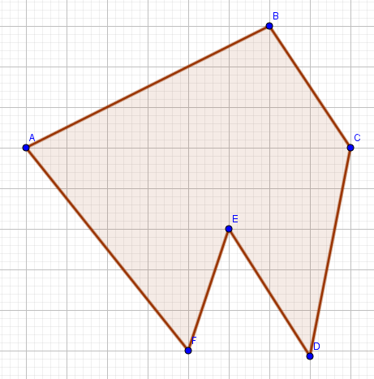
Ble mae gosod synwyryddion?
Notes:
Atebion: 1 1 1
2 2 1

Slide 12
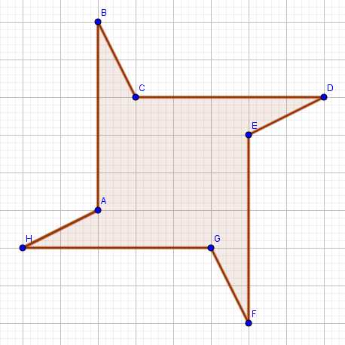
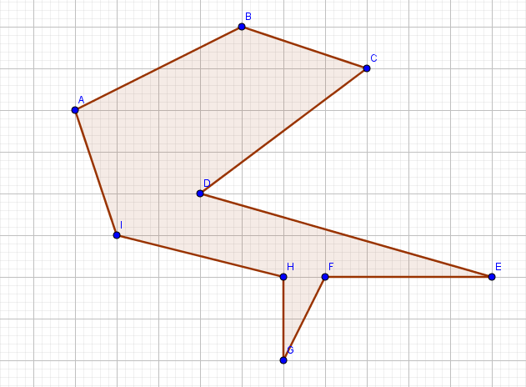
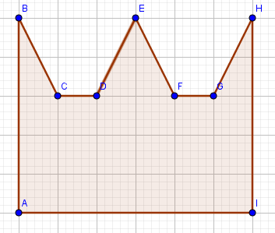
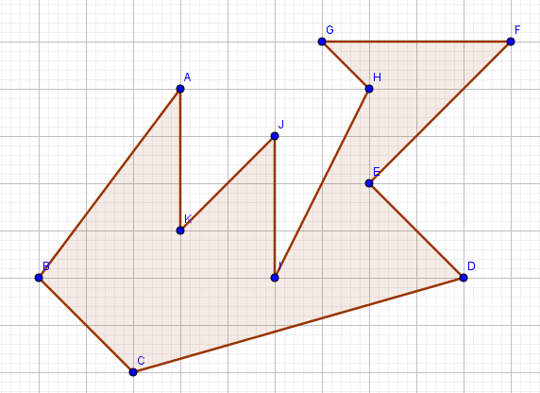
Ble mae gosod synwyryddion?
Notes:
Atebion: 2 2
3 3

Slide 13
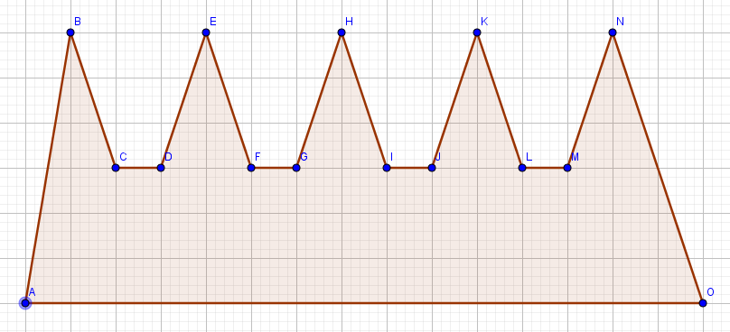
Ble mae gosod synwyryddion?
Her: Mae’r cwmni synwyryddion tân yn credu bod yr ystafell hon angen 5 synhwyrydd - a ydych yn cytuno? Mewn sawl ffordd wahanol y gellir gosod y synwyryddion?
Notes:
Atebion: 5

Slide 14
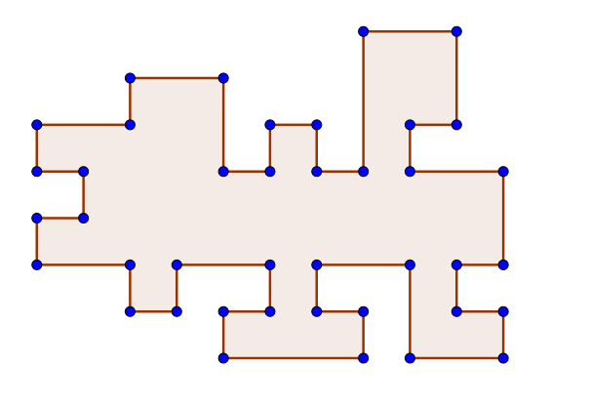
Sawl synhwyrydd sydd eu hangen?

Slide 15
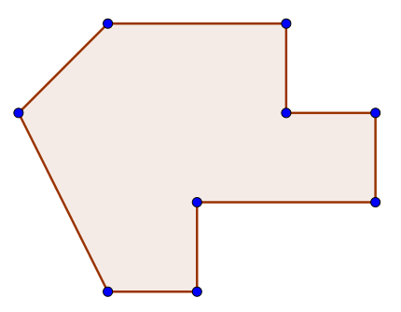
Sawl synhwyrydd sydd eu hangen?
Mae gan yr ystafell hon naw o fertigau.
Sawl synhwyrydd tân sydd eu hangen?
Allwch chi ddylunio ystafell â naw o fertigau sydd angen mwy? Beth yw uchafswm nifer y synwyryddion?
Her: Ymchwiliwch i uchafswm nifer y synwyryddion ar gyfer ystafelloedd gyda nifer gwahanol o fertigau

Slide 16
Y ‘ffwythiant llawr’
Fel mae’n digwydd, mae nifer y synwyryddion sydd eu hangen yn gysylltiedig â nifer y fertigau.
Os oes yna n o fertigau, uchafswm nifer y synwyryddion sydd eu hangen yw:
Mae’r ffwythiant llawr yn talgrynnu i lawr i’r cyfanrif agosaf. A yw hynny yn cyd-fynd â’ch canfyddiadau mewn perthynas ag uchafswm nifer y synwyryddion?
Cliciwch yma i weld y dystiolaeth.

Slide 17
Dyfodol Mawr i Rai Bach Cisco
Cydnabyddiaethau delweddau:
Llun IOT: Gan Wilgengebroed ar Flickr [CC BY 2.0 ], drwy Wikimedia Commons
Fflamau
Synhwyrydd tân

